Slide 1

Číslo projektu MŠMT: | CZ.1.07/1.5.00/34.0865
Číslo materiálu: | VY_32_INOVACE_20_02_předporodní příprava
Název školy: | ZŠ, PŠ a MŠ Česká Lípa, Moskevská 679, příspěvková organizace
Ročník: | I. ročník praktické školy
Vzdělávací oblast: | Člověk a zdraví
Předmět: | Výchova ke zdraví
Tematický okruh: | Vztahy mezi lidmi
Téma: | Porod
Název autora: | Bc. Daniela Pavlíková
Vytvořeno dne: | Listopad 2012
Anotace | Prezentace je určena žákům středních škol praktických. Seznámí se skutečnostmi předcházející porodu a jak se této době chovat. Je doplněna o praktické cvičení. Pomůcky: interaktivní tabule, dataprojektor, učebnice.
Klíčová slova: | Předporodní příprava, doklady, doprovod těhotné

Slide 2
METODICKÝ POPIS
Prezentace je určena k výkladu a k procvičení látky na téma předporodní příprava.
Snímky 3 – 6 výklad
Snímek 7 úkol pro žáky.

Slide 3
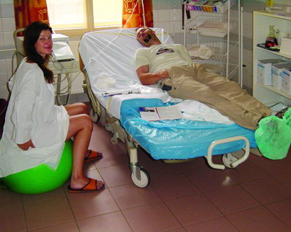
Předporodní příprava - Praktická část
obsahuje cvičení, které je pro budoucí matku velice důležité
Součástí předporodní přípravy je také nácvik správného dýchání během porodu, účinné používání břišního lisu a pánevního dna, osvojení si porodní polohy,

Slide 4
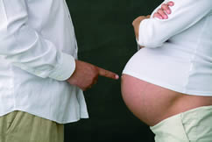

Teoretická část
Bývá zpravidla rozdělena na několik lekcí, v nichž se dozvíte o výživě v těhotenství a v šestinedělí.
Porodní asistentky vám vysvětlí průběh porodu, možnosti v tišení porodních bolestí, průběh kojení a šestinedělí a zmíní i základy péče o dítě.

Slide 5

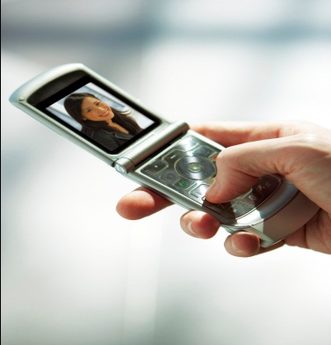
Doprovod u porodu
Nemusí se dopředu objednávat a dotazovat, zda může k porodu. Je to běžná záležitost a doprovod se už předpokládá.
Není povinné mít absolvované předporodní kurzy
Musí mít převlečení a přezutí
Budete vypisovat dohodu o přítomnosti na porodním sále a na pokladně budete muset uhradit platbu 400 Kč.
Můžete používat mobil, nezapomeňte si vzít fotoaparát na zdokumentování prvních chvil života vašeho miminka.

Slide 6
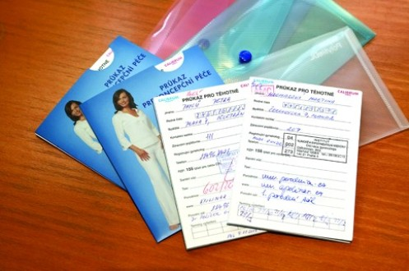
Doklady do porodnice
K administrativnímu příjmu maminka potřebuje tyto doklady:
těhotenská průkazka
občanský průkaz
průkaz pojištěnce
oddací list nebo rodné listy budoucích rodičů

Slide 7
Odpověz na otázky?
Musí se dopředu objednávat k porodu otec ?
Ano
Ne
Kolik musíte uhradit za přítomnost otce na porodním sále ?
500 Kč
1000 Kč
10 Kč
400 Kč
nic

Slide 8
POUŽITÉ ZDROJE
http://www.porodnice.cz/files/u295/elen_dre_ales_spinka.jpg
http://www.porodnice.cz/files/strana%20474.jpg
http://www.porodnice.cz/files/u19894/tehotensky_prukaz.jpg

